Slide 1

Автор - Державин И. Ю.

Slide 2
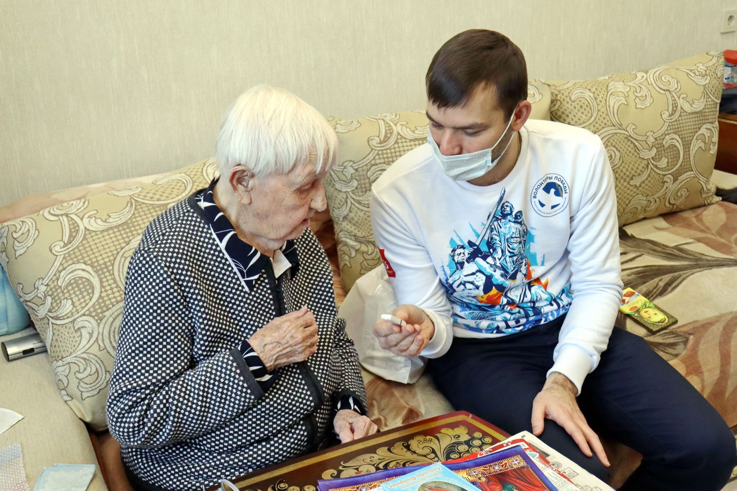
Цель проекта:
Разнообразие досуга пожилых людей Кировской области, находящихся на самоизоляции, путем передачи им флеш носителей с творческими номерами коллективов Кировской области для просмотра на домашних телевизорах с USB разъемами.

Slide 3
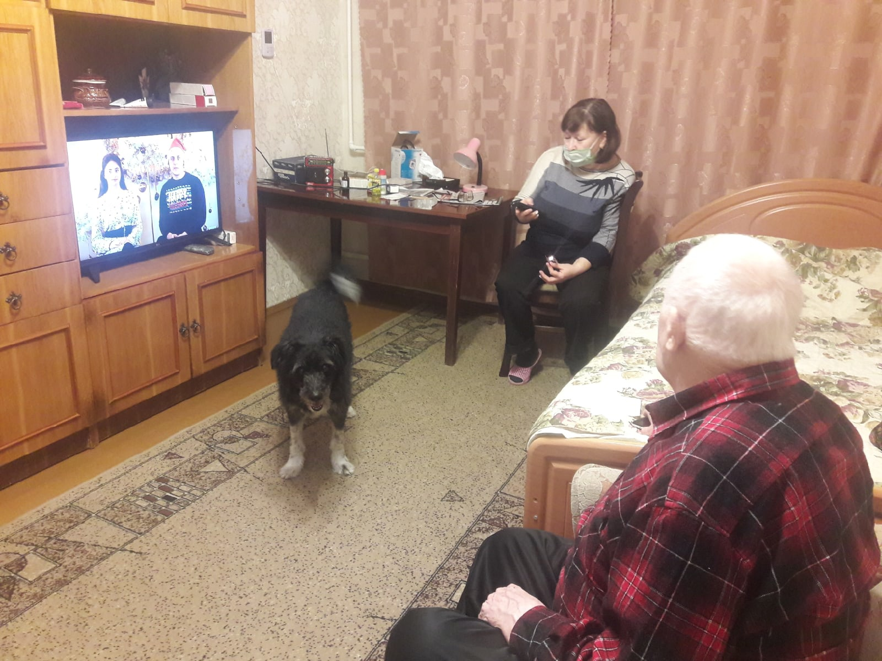
Этапы проекта
Составление списка благополучателей - пожилые люди имеющие телевизоры с USB разъемом.
Создание архива творческих номеров коллективов региона.
Монтаж полученного материала и запись конферанса согласно тематике концерта.
Запись единого продукта на флеш носители.
Передача продукта благополучателям.

Slide 4
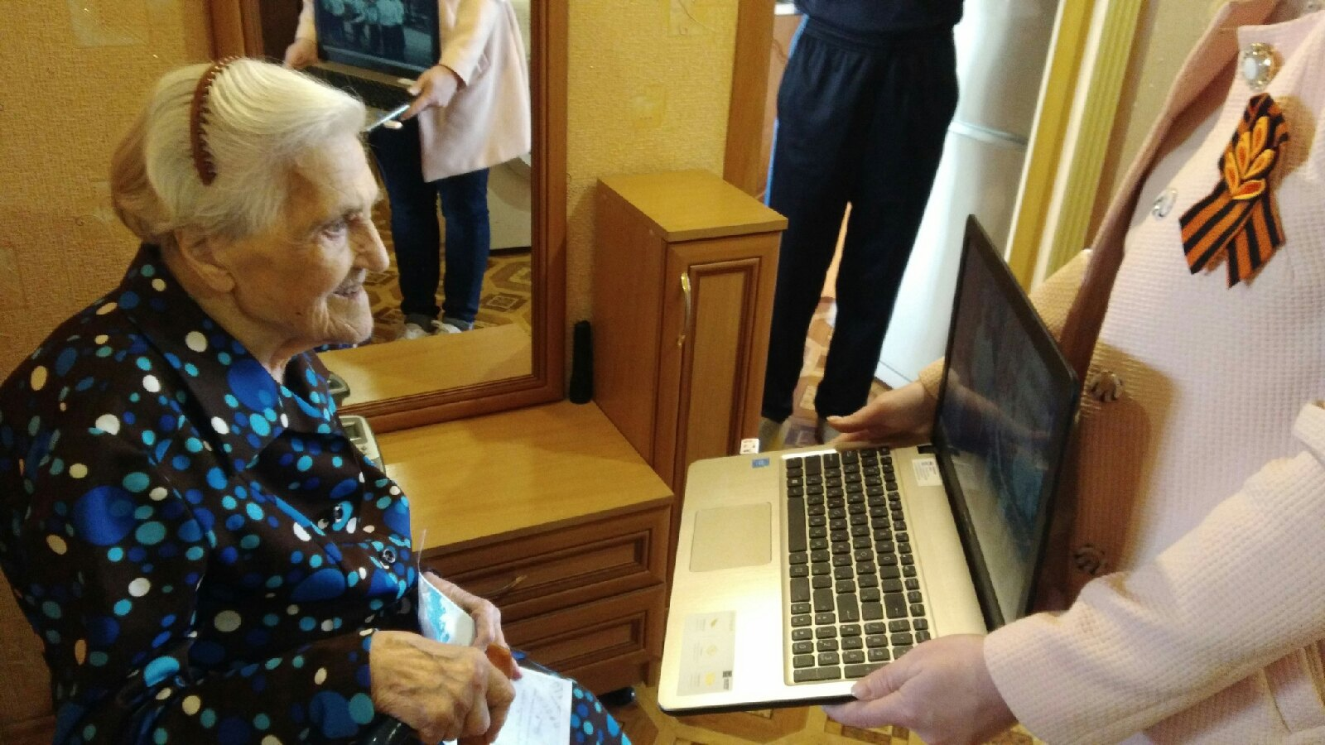
Мультипликативность проекта
Обновление наполнения розданных флеш носителей.
Увеличение благополучателей путем разъяснительных работ на местах и закупкой оборудования для пожилых людей (телевизоры с USB разъемами).
Увеличение базы творческих номеров коллективов.

